Slide 1
D2上午 · 从一句话到300+
朋友一句话 → 300多个付费用户——不是运气，是流程

Slide 2
发现需求
朋友：“设计师出图太贵了。”
我：哦，贵就贵呗！
朋友：身边都是设计师群体
我：他们有啥特殊么？

Slide 3
场景：设计师，天天出图
AI 出图，一张五毛钱 --国内的小网站，能对接国外大模型
一天几百张，天天在掏
一个月下来，上千块
能不能把成本打下来？
天天掏钱的事，才是真事

Slide 4
真需求三特征
有人——谁在说这句话？设计师，一群人，不是一个人
有痛——出图太贵，天天在掏钱
高频——天天出图，天天痛，不是一年痛一次
一句话是抱怨，三样凑齐是需求

Slide 5
边界：什么不是需求
“我家门口树太高”——有人、有痛
但一年痛一次
那不是需求，是闲事
三样凑不齐，别动手

Slide 6
60秒：写一句你听过的抱怨
工作里、生活里，哪句抱怨你听得最多？
“太贵了”“太慢了”“太烦了”——写下来，一句就行
想不起来？你抱怨过别人也行，写下来
不是会写代码的人发现需求，是听见抱怨的人发现需求

Slide 7
五行模板-AI沟通
第一行：给谁用
第二行：解决什么
第三行：现在怎么做的
第四行：贵在哪
第五行：他愿不愿意换
前四行是事实，第五行是判断

Slide 8
五行填好，长这样
给谁用：设计师
解决什么：出图太贵
现在怎么做的：自己找图、外包、硬扛
贵在哪：一张几毛 × 一天几百张 = 一个月上千块
愿不愿意换：能省一半成本——换
事实拷问清楚了，判断才有底气

Slide 9
记住
“不是会写代码的人发现需求，是听见抱怨的人发现需求”
你刚才写下的那句，可能就是你未来的“400个付费用户”的起点

Slide 10
演示①：提示词原文
“帮我把‘设计师出图太贵了’这句话，拷问成五行需求模板：给谁用/解决什么/现在怎么做的/贵在哪/愿不愿意换。”

Slide 11
纠偏：直接问，它就给你个随便的
你要是直接问“做个生图网站行不行”
它就给你一个随便的答案
先拷问，后动手
顺序反了，答案就水了

Slide 12
AI调研
基础版：照模板一行一行填
进阶版：填完发豆包，让它补第五行
挑战版：拷问完再问“这个需求值得做吗？”
你没画一张图，已经把一个需求想清楚了

Slide 13
记住
“先验证，再投入”

Slide 14
初版三件事
第一，让它能跑——点一下，出来
第二，让它能用——丑没关系，功能是真的
第三，先给人用——慢慢迭代

Slide 15
我当时那个初版，丑
没有设计，没有品牌
就是一个能出图的东西
但我没等——直接给朋友：你先用
人先用起来，才知道哪里该改；自己憋着改，永远改不完

Slide 16
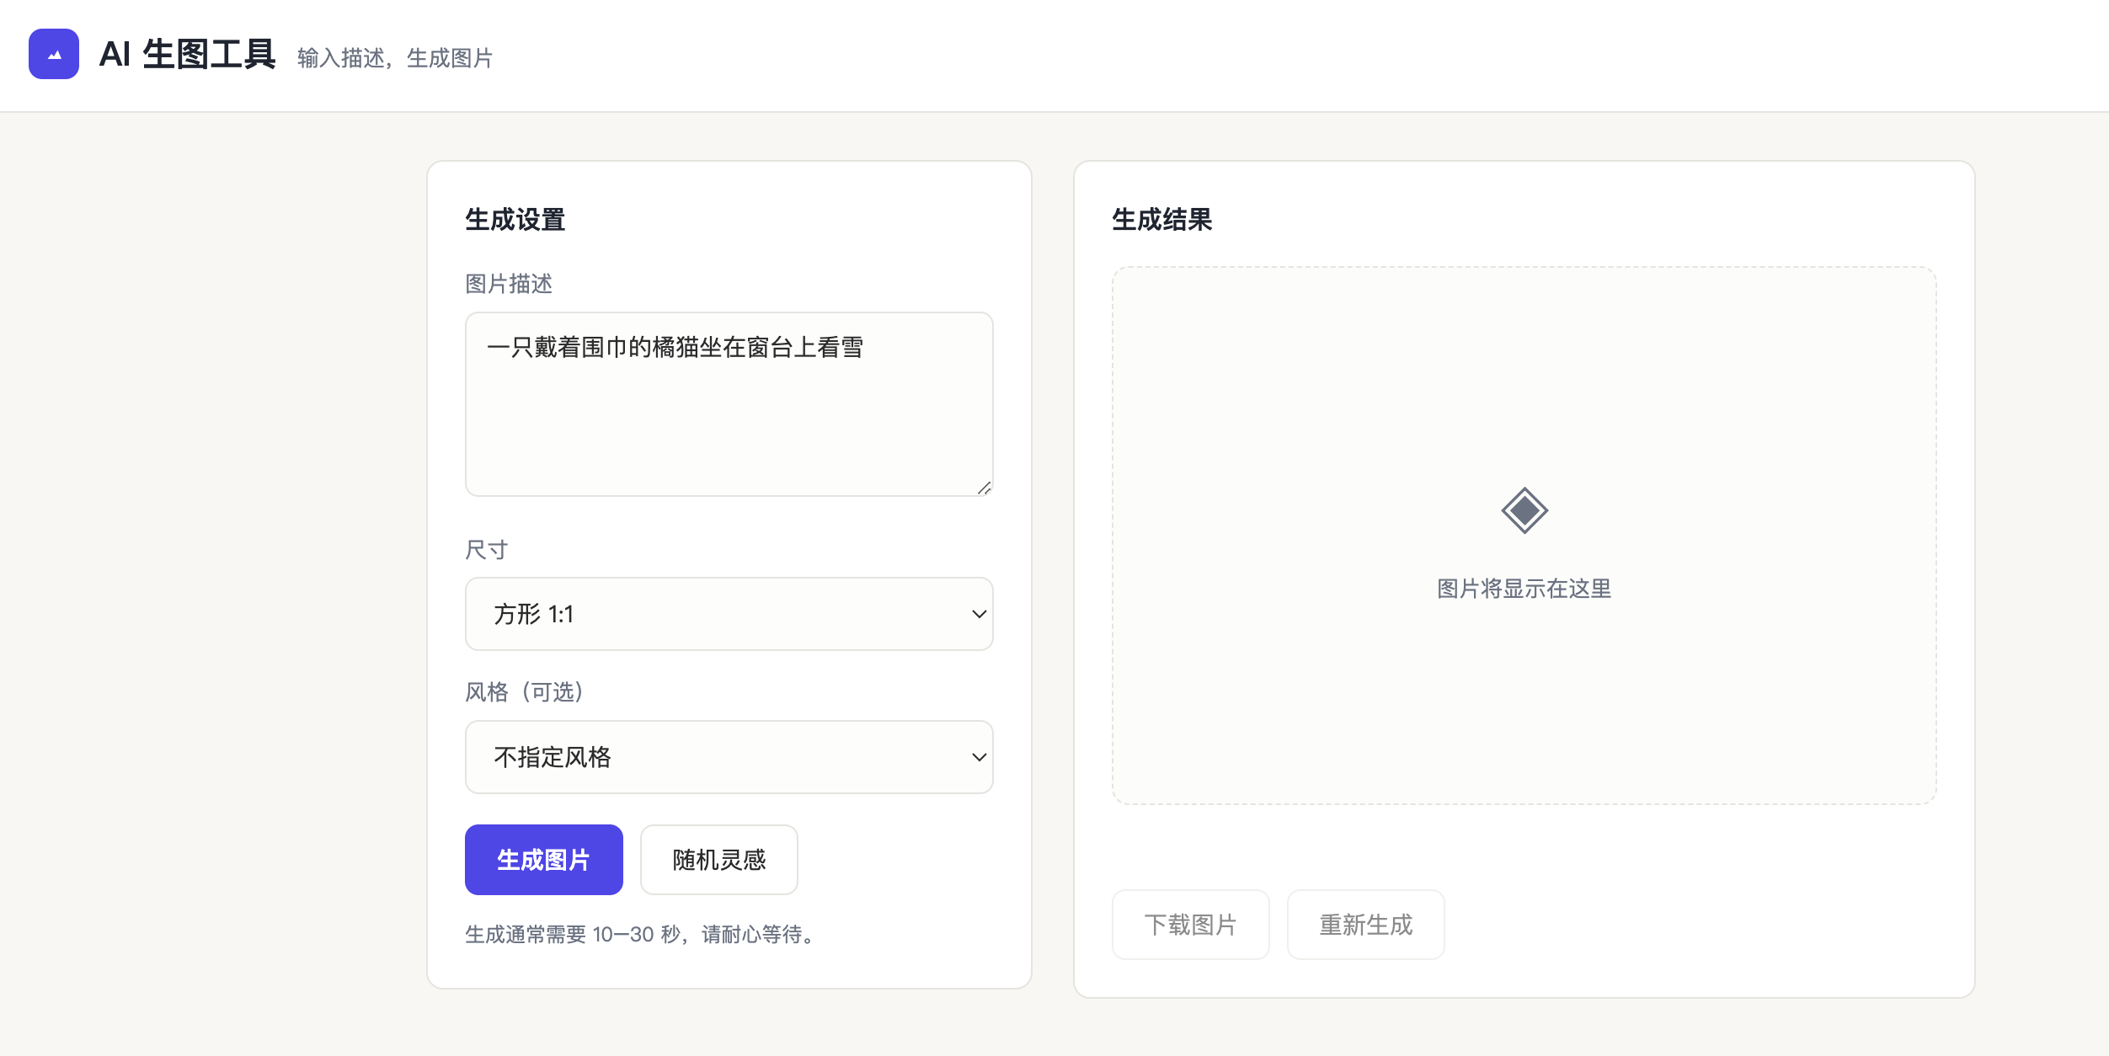
我当时那个初版，丑

Slide 17
记住
“初版的敌人不是丑，是‘没跑起来’”
有人问“这么丑怎么好意思给人用”——我当时也这么想

Slide 18
生图网站本质
一个网页 + 一个调用的接口 = 生图网站
网页好办，难在怎么让网站会出图——调别人的接口
新问题：接口，怎么接？

Slide 19
接口
使用别人的功能 这里放调研的几个接口网站
chrisclub
梦工场

Slide 20
喂文档法第一步：调研
不是拿到一家就接——先把几家生图接口的文档都翻一遍
比什么：接口稳不稳、参数全不全、价格多少、返回啥
像挑菜，先逛一圈
调研不花钱，踩坑才花钱

Slide 21
喂文档法三步
① 接口链接——接口地址给它
② 接口参数——要传什么：提示词、尺寸、数量、钥匙
③ 返回结果——图片网址藏在哪个字段

Slide 22
接口对接
“这是 XXX 生图接口的文档（链接+参数+返回示例），请帮我在我的网站里接入它：用户输入提示词→调这个接口→把返回的图片显示出来。”

Slide 23
纠偏：不给文档，它就编一个
直接说“接个生图接口”
它十有八九编一个——那接口根本不存在,也有可能他去调研
喂的是真文档，出的才是真代码

Slide 24
记住
“先让它学会，再让它干活”

Slide 25
上午三件事
思考需求 → 逼成五行 → 搭个能跑的初版

Slide 26
记住
“听、问、判断——你天天都在干”

Slide 27
接口自己“翻车”了
用着用着，出事了——接口不稳定
时而慢、时而挂、时而出错
怎么接住这一波？下午见

